Slide 1
برنامه‌نویسی چندهسته‌ای 1- مقدمه محمود ممتازپور
دانشگاه صنعتی امیرکبیر

Slide 2
فهرست
موازی‌سازی چیست؟
انگیزه موازی‌‌سازی
کاربردهای موازی‌سازی
برنامه‌نویسی موازی
اهداف درس

Slide 3
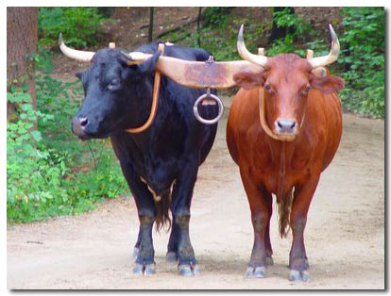

یک سؤال
« اگر بخواهید زمینی را شخم بزنید، ترجیح شما چیست؟ استفاده از
دو گاو قوی، یا 1024 مرغ؟! سِیمور کرِی، بنیان‌گذار مؤسسه کرِی

Slide 4
موازی‌سازی چیست؟ Parallelism
تعریف موازی‌سازی: قابلیت اجرای قسمت‌های یک برنامه به صورت همزمان
هدف موازی‌سازی:
اجرای سریع‌تر یک برنامه با اندازه ثابت
اجرای برنامه‌های بزرگتر در یک زمان ثابت
تعریف دانه دانه بودن: اندازه واحدهای موازی شده Granularity
بایت، دستورالعمل، بدنه حلقه، تابع، برنامه، ...
ریزدانه -----------------------------درشت دانه
Fine Grain----------------------Course Grain

Slide 5
سطوح موازی‌سازی
سطح داده Data
اجرای یک دستور جمع برداری برای محاسبه مجموع درایه‌های متناظر دو بردار به صورت همزمان
سطح دستورالعمل Instruction
اجرای همزمان چند دستورالعمل با هم در یک پردازنده
سطح نخ Thread
اجرای همزمان چند برنامه بر روی یک پردازنده یک یا چند هسته‌ای
سطح درخواست Request (Job)
اجرای همزمان چند کاربرد بر روی چند سرور در یک مرکز داده

Slide 6
انگیزه موازی‌سازی در سطح نخ
چه انگیزه‌ای ما را وادار به حرکت به سمت موازی‌سازی در سطح نخ و استفاده از پردازنده‌های چندهسته‌ای کرده است؟
پیشرفت فناوری و محدودیت‌های جدید
نیازمندی‌های جدید در کاربردها

Slide 7
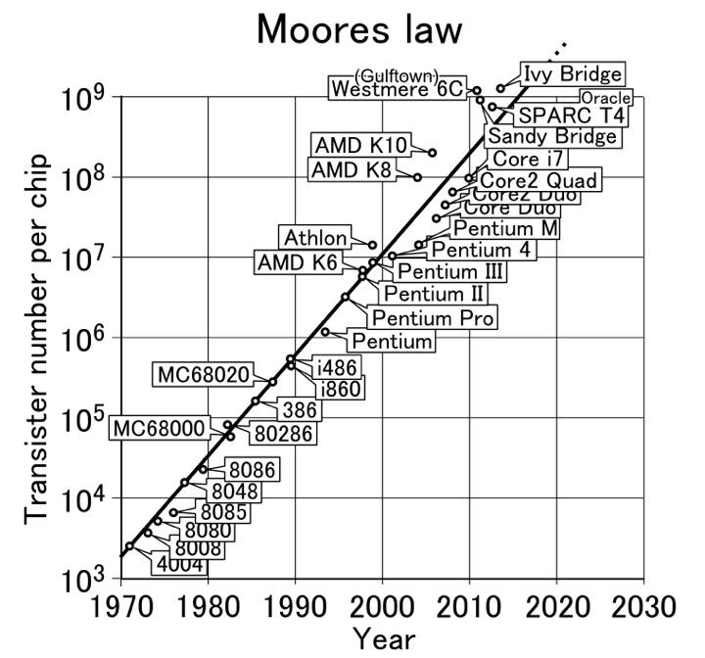
قانون مور Moore’s Law
گوردون مور، شیمی‌دان و بنیان‌گذار شرکت اینتل
1965: پیچیدگی مدارها و تعداد ترانزیستورها سالانه دو برابر می‌شود
1975: (اصلاحیه) هر 1/5 سال دو برابر می‌شود
By shigeru23 CC BY-SA 3.0, via Wikimedia Commons
Notes:
8048, the first Intel microcontroller
i860, one of the first Intel RISC VLIW processor

Slide 8
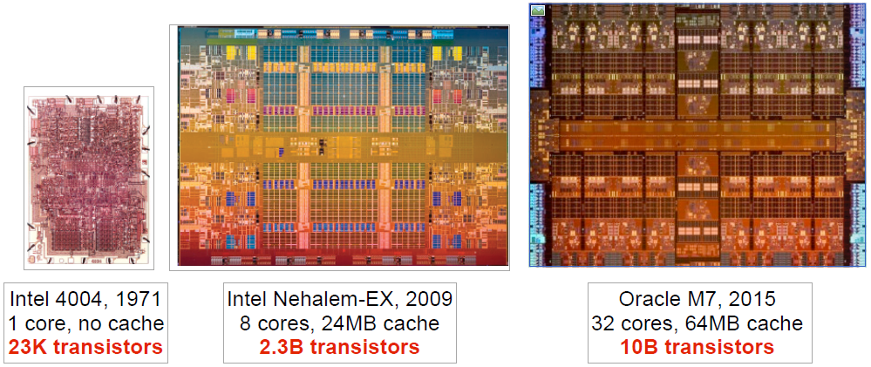
سیر تکاملی ریزپردازنده‌ها از 1971 تا 2015
Ref:
Intel processors: Shekhar Borkar, Andrew A. Chien, The Future of Microprocessors. Communications of the ACM, Vol. 54 No. 5, Pages 67-77 10.1145/1941487.1941507.
Oracle M7: Timothy Prickett Morgan Oracle Cranks Up The Cores To 32 With Sparc M7 Chip, Enterprise Tech - Systems Edition, August 13, 2014.

Slide 9
افزایش تعداد ترانزیستورها و رابطه آن با کارایی
پیشرفت فناوری: اجازه تجمیع تعداد ترانزیستور بیشتر بر روی یک تراشه
تعداد ترانزیستور بیشتر ← فرصت بیشتر برای موازی‌سازی
خط لوله عمیق‌تر (برای همپوشانی بیشتر دستورالعمل‌ها)
تعداد واحدهای عملیاتی بیشتر (برای اجرای همزمان چنددستورالعمل)
واحد زمان‌بندی پویای پیچیده‌تر (برای تحلیل و تشخیص وابستگی‌های بین دستورالعمل‌ها و تعیین دستورالعمل‌هایی که پتانسیل اجرای همزمان دارند)
واحد پیش‌بینی پیچیده‌تر (برای اجرای حدسی دستورالعمل‌ها و پر نگاه داشتن خط لوله در هنگام مواجهه با دستورالعمل پرش)
حافظه نهان پیچیده‌تر (برای اجرای همزمان چند دستور خواندن و نوشتن)
از سال 1986 تا 2002 کارایی پردازنده‌ها سالانه تقریبا 1/5 برابر می‌شد.
ولی از آن موقع تا الان این افزایش کارایی به 1/2 برابر محدود شده است.

Slide 10
ناهار مجانی تمام شد!
افزایش تعداد واحد‌های عملیاتی و عمق خط لوله دیگر به افزایش کارایی کمک چندانی نمی‌کند! Diminishing Returns
دلایل:
محدودیت‌های مداری
افزایش تعداد پورت‌های بانک ثبات و بزرگتر شدن صف دستورالعمل باعث افزایش تأخیر آن می‌شود و این افزایش تأخیر از میزان افزایش کارایی می‌کاهد.
برنامه‌ها معمولا از یک حدی بیشتر دستورالعمل‌های مستقل و موازی ندارند.
وجود دستورات پرش و دستوراتی که به هم وابستگی دارند مانعی بر سر راه موازی‌سازی بیشتر در سطح دستورالعمل است.

Slide 11
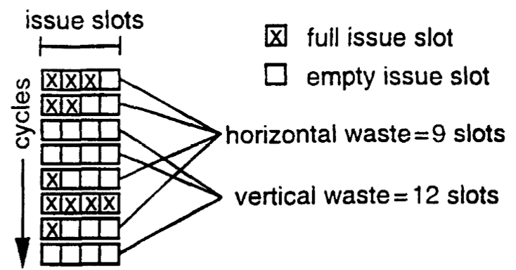
مشکلات موجود بر سر راه موازی‌سازی دستورالعمل
Issue Waste

Slide 12
عوامل هدررفت واحدهای عملیاتی
فقدان در حافظه نهان TLB
فقدان در حافظه نهان دستورالعمل
فقدان در حافظه نهان داده
تأخیر دسترسی به حافظه نهان
خطای پیش‌بینی پرش
وابستگی دستورالعمل‌ها
کشمکش در دسترسی به بانک حافظه
سلسله مراتب حافظه
جریان کنترلی برنامه
دستورالعمل‌ها

Slide 13
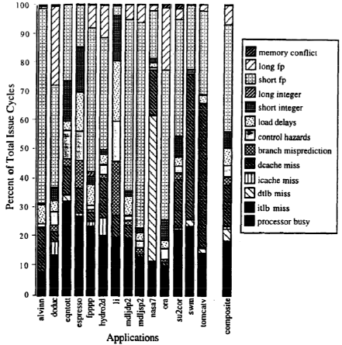
نتایج شبیه‌سازی یک پردازنده سوپراسکالر
Applications: most of SPEC92
On average < 1.5 IPC (19%)
Dominant waste differs by
application
Summary: Highly underutilized
Ref: Simultaneous multithreading: maximizing on-chip parallelism,
Tullsen et. al. ISCA, 1995.

Slide 14
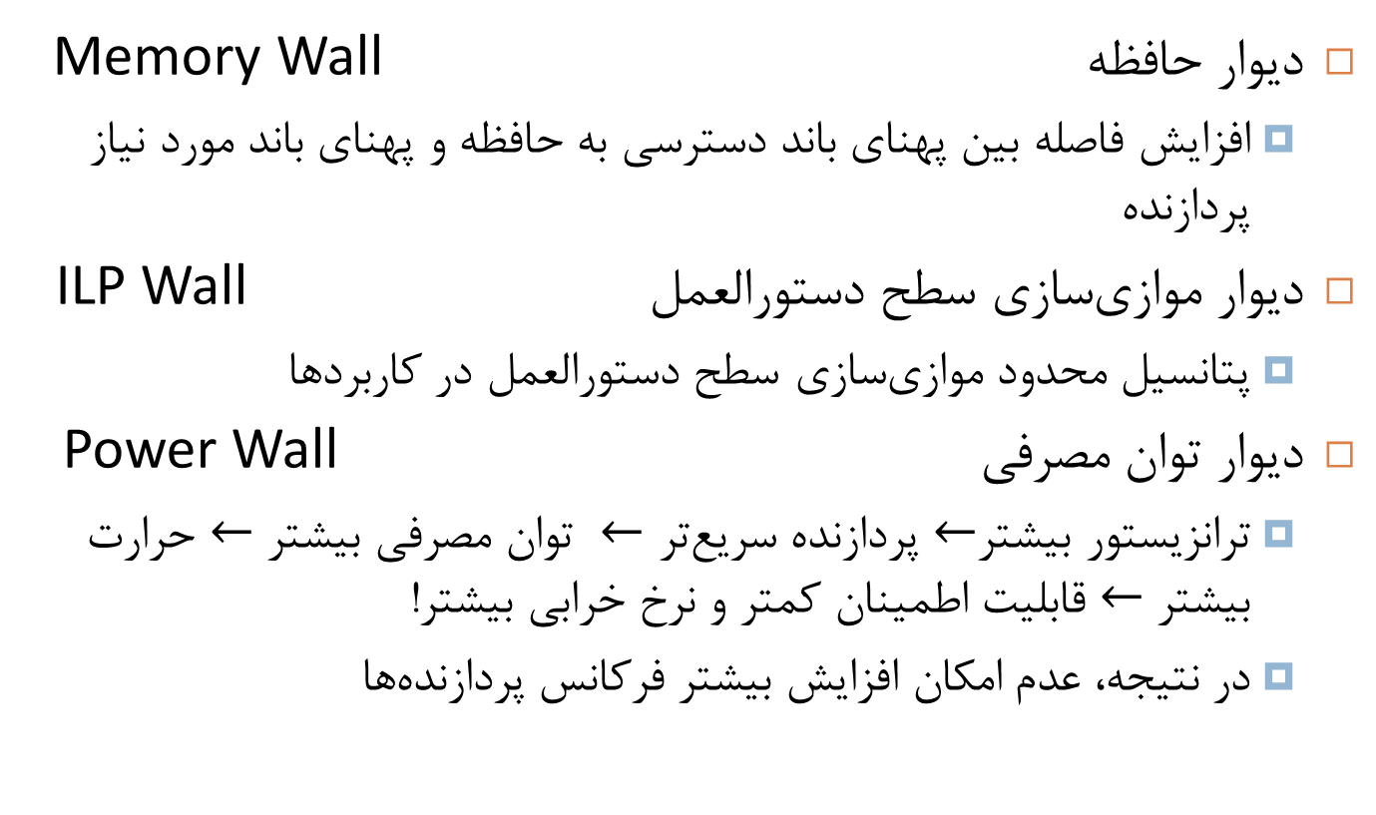
دیوار آجری بر سر راه افزایش کارایی پردازنده‌ها
دیوار حافظه Memory Wall
افزایش فاصله بین پهنای باند دسترسی به حافظه و پهنای باند مورد نیاز پردازنده
دیوار موازی‌سازی سطح دستورالعمل ILP Wall
پتانسیل محدود موازی‌سازی سطح دستورالعمل در کاربردها
دیوار توان مصرفی Power Wall
ترانزیستور بیشتر$←$ پردازنده سریع‌تر $←$ توان مصرفی بیشتر $←$ حرارت بیشتر $←$ قابلیت اطمینان کمتر و نرخ خرابی بیشتر!
در نتیجه، عدم امکان افزایش بیشتر فرکانس پردازنده‌ها

Slide 15
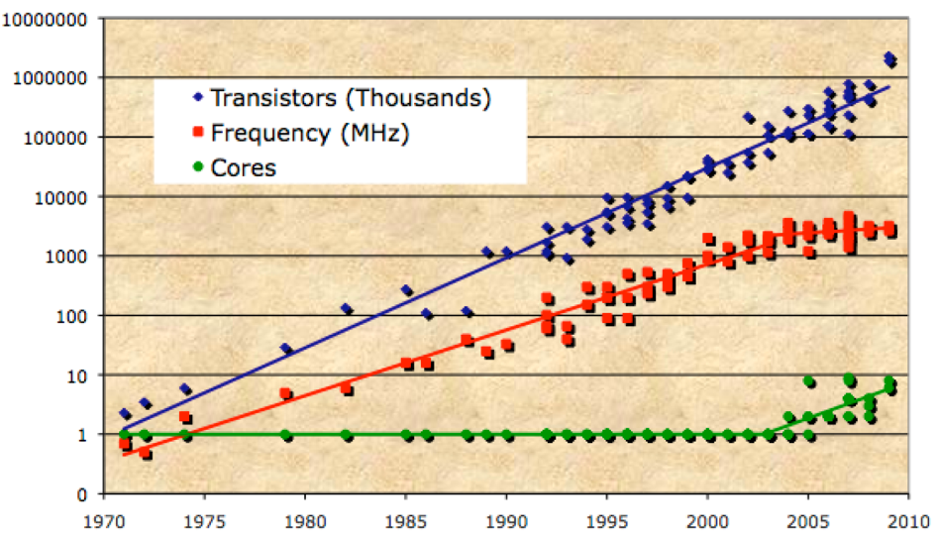
راه حل: ظهور پردازنده‌های چندهسته‌ای
The Future of Computing Performance: Game Over or Next Level? The National Academies Press, Washington, DC, 2011.

Slide 16
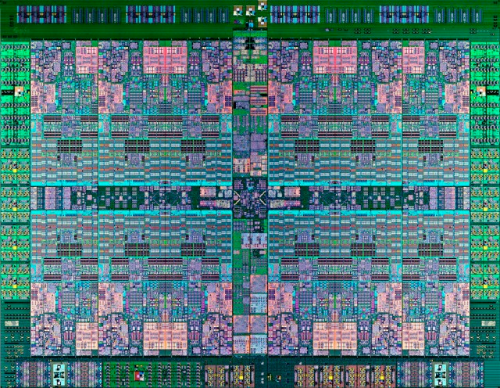
پردازنده‌های چند‌هسته‌ای
2H 15: Intel Knight’s Landing
60+ cores; 4-way SMT; 16GB (on pkg)
2015: Oracle SPARC M7
32 cores; 8-way fine-grain MT; 64MB cache
Fall 14: Intel Haswell
18 cores; 2-way SMT; 45MB cache
June 14: IBM Power8
12 cores; 8-way SMT; 96MB cache
Sept 13: SPARC M6
12 cores; 8-way fine-grain MT; 48MB cache
May 12: AMD Trinity
4 CPU cores; 384 graphics cores
Q2 13: Intel Knight’s Corner (coprocessor)
61 cores; 2-way SMT; 16MB cache
Feb 12: Blue Gene/Q
16+1+1 cores; 4-way SMT; 32MB cache
IBM Power8
http://www.extremetech.com/wpcontent/uploads/2014/04/ibmpower8-die-shot-640x496.jpg
Notes:
Intel knights landing is an architecture codename that is used in Intel Xeon Phi processors.

Slide 17
نیازمندی‌های جدید در کاربردها
چرا به کارایی بیشتر نیاز داریم؟
ظهور صورت‌مسأله‌های پیچیده و نیاز به پردازش داده‌های حجیم
علوم
تحلیل و پیش‌بینی وضعیت آب و هوا، پیش‌بینی طوفان، ...
تحلیل فرآیندها و فعل و انفعالات بیوشیمیایی در موجودات زنده
رمزگشایی کروموزوم انسان
مهندسی
طراحی موتور و تحلیل احتراق
طراحی هواپیما و تحلیل آیرودینامیکی (دینامیک سیالات محاسباتی)
مدل‌سازی زمین لرزه
مدل‌سازی انتشار آلودگی

Slide 18
نیازمندی‌های جدید در کاربردها
تجارت
داده‌کاوی در تراکنش‌های مالی، تحلیل و کشف الگوها و روابط ناشناخته بین داده‌ها و ...
داده‌کاوی در جهت تحلیل سود و زیان شرکت‌ها
داده‌کاوی در جهت پیش‌بینی رفتار مشتریان، کشف روابط بین علاقه‌مندی‌ها
صنایع دفاعی
رمزگشایی پیام‌های مخابره شده توسط دشمن
طراحی تسلیحات هسته‌ای
و ...
Notes:
https://www.matillion.com/insights/5-real-life-applications-of-data-mining-and-business-intelligence/

Slide 19

شبیه‌سازی زمین‌لرزه در ژاپن
Earthquake Research Institute, University of Tokyo
Tonankai-Tokai Earthquake Scenario
Video Credit: The Earth Simulator Art Gallery, CD-ROM, March 2004

Slide 20
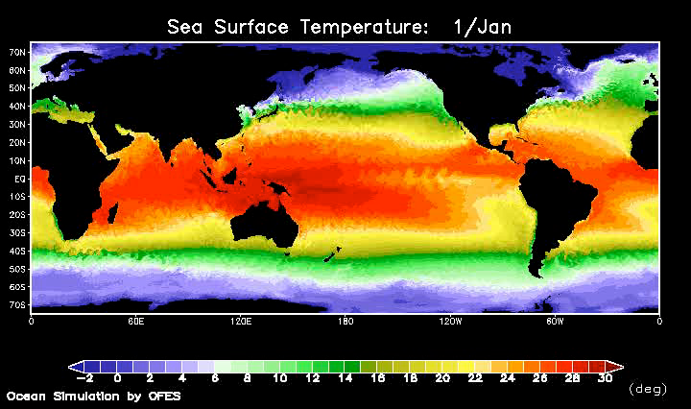
شبیه‌سازی گردش آب و هوا در اقیانوس‌ها
Ocean Global Circulation Model for the Earth Simulator
Seasonal Variation of Ocean Temperature
Video Credit: The Earth Simulator Art Gallery, CD-ROM, March 2004

Slide 21
برنامه‌نویسی موازی
چرا باید برنامه موازی بنویسیم؟
برنامه‌های سریال به خودی خود توانایی استفاده از چند هسته را ندارند.
اجرای چند کپی از یک برنامه سریال در کنار هم معمولا مفید نیست.
می‌خواهیم برنامه‌ای بنویسیم که بر روی چند‌ هسته سریعتر اجرا شود.
راه حل‌ها:
از ابتدا یک الگوریتم موازی بنویسیم.
یک برنامه سریال را با افزودن قطعه کد‌هایی به برنامه موازی تبدیل کنیم.
از یک مبدل برای تبدیل خودکار برنامه سریال به موازی استفاده کنیم.
این روش هنوز موفقیت آمیز نبوده است. چرا؟

Slide 22
انواع موازی‌سازی از دید کاربر
ضمنی، تلویحی، پنهان Implicit
تکنیک‌های موازی‌سازی که استفاده از آن‌ها از دید کاربر پنهان است:
مانند خط لوله، اجرای دستورات به صورت همزمان در پردازنده‌های سوپراسکالر
روشن، صریح، آشکار Explicit
تکنیک‌هایی که کاربر یا کامپایلر به طور مستقیم و آگاهانه در استفاده از آن‌ها نقش دارند:
مانند دستورات برداری گسترش داده شده در پردازنده‌های اینتل SSE، AVX و ...
دستورات VLIW در پردازنده‌های خانواده ایتانیوم اینتل
برنامه‌نویسی چندنخی Multithread Programming

Slide 23
چالش‌های موازی‌سازی صریح
توسعه الگوریتم‌های موازی سخت و پیچیده است.
پیچیدگی مربوط به تعیین قسمت‌های موازی برنامه و ایجاد هماهنگی بین آن‌ها
توسعه نرم‌افزار‌های موازی بسیار سخت و پیچیده است!
ابزارهای توسعه و مدل‌های برنامه‌نویسی موازی که استاندارد و مؤثر باشند هنوز وجود ندارد
ظهور خطاهای نامحسوس در برنامه‌نویسی موازی
شرایط رقابت Race Condition
تغییرات سریع و تنوع زیاد در معماری سیستم‌های کامپیوتری
یک الگوریتم موازی خوب در یک سیستم ممکن است برای یک سیستم دیگر کارآمد نباشد
پردازنده‌های چندهسته‌ای همگن، در مقابل پردازنده‌های گرافیکی

Slide 24
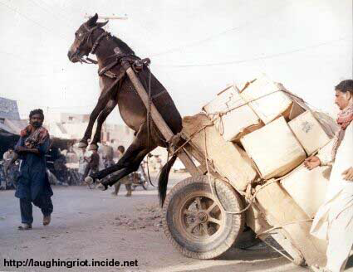
حرف آخر: معمولاً کارایی پردازنده گلوگاه نیست
قانون آمدال Amdahl Law
واحد محاسباتی فقط یک قسمت از کل سیستم است!
تأخیر زیاد و پهنای باند کم حافظه در مقایسه با نیاز پردازنده
سلسله مراتب حافظه و استفاده از حافظه نهان تا حدودی فاصله را جبران کرده است
ارتباط کند پردازنده‌ها با یکدیگر
ادوات ورودی-خروجی جانبی کند است!
system
CPU
اینکه کدام قسمت از سیستم تبدیل به گلوگاه می‌شود وابسته به نوع کاربرد هم هست.
کاربردی که ازای هر دسترسی به حافظه تعداد زیادی محاسبات انجام می‌دهد
کاربردی که به ازای هر محاسبه تعداد زیادی دسترسی به حافظه یا ادوات جانبی دارد.

Slide 25
اهداف درس
آشنایی با معماری سیستم‌های چند‌هسته‌ای
آشنایی با برنامه‌نویسی چندنخی، مدل‌ها و زبانهای برنامه‌نویسی مرتبط با آن
آشنایی با مفاهیم پردازش برداری، SIMD، SSE، AVX و نحوه استفاده از آن
پیاده‌سازی الگوریتم‌ها به صورت چند‌نخی و برداری با استفاده از زبان‌های برنامه‌نویسی چند‌هسته‌ای (OpenMP)
آشنایی با روشهای متداول همگام‌سازی نخ، قفل، مانع و ...
ارائه مثال‌هایی از پیاده‌سازی کاربردهای معمول به صورت چند نخی
آشنایی با معماری پردازنده‌های گرافیکی، سلسله مراتب حافظه در GPU
آشنایی با برنامه‌نویسی GPU و زبان برنامه‌نویسی CUDA
ارائه مثال‌هایی از پیاده‌سازی کاربردهای معمول در GPU
قسمت اول
قسمت دوم

Slide 26
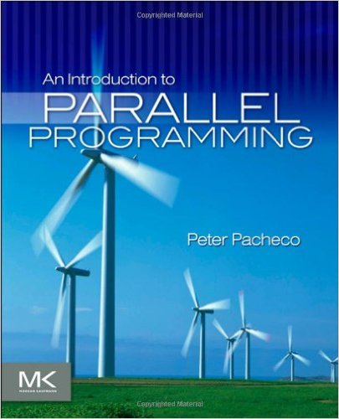
کتاب مرجع
An introduction to parallel programming
Peter Pacheco
Elsevier
2011

Slide 27
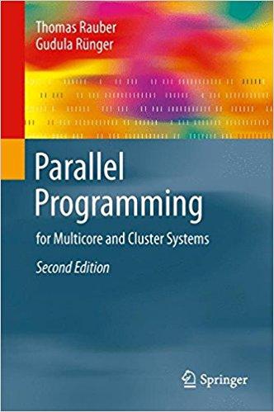
کتاب مرجع
Parallel programming for multicore and cluster systems, 2nd Edition
Thomas Rauber
Gudula Runger,
Springer
2013

Slide 28
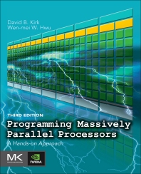
کتاب مرجع
Programming Massively Parallel Processors: A Hands-on Approach
3rd Edition
David Kirk
Elsevier
2017

Slide 29
منابع دیگر
OpenMP
Parallel Programming in OpenMP – by Rohit Chandra
Parallel Programming in C with MPI and OpenMP – by Michael J. Quinn.
Parallel Programming Patterns: Working with Concurrency in OpenMP, MPI, Java, and OpenCL – by Timothy G. Mattson
An Introduction to Parallel Programming with OpenMP, PThreads and MPI – by Robert Cook
computing.llnl.gov/tutorials/openMP
www.openmp.org/resources/tutorials-articles
Videos: http://tinyurl.com/OpenMP-Tutorial

Slide 30
منابع دیگر
CUDA
Jason Sanders, Edward Kandrot, CUDA by Example: An Introduction to General –Purpose GPU Programming, Addison-Wesley, 2010
Nicholas Wilt, The CUDA Handbook: A Comprehensive Guide to GPU Programming, Addison-Wesley, 2013
Videos: syllabus.gputeachingkit.com

Slide 31
بارم بندی
میان‌ترم (از بخش OpenMP) 35%
پایان‌ترم (از بخش CUDA) 35%
تمرین و کوییز 20%
پروژه نهایی 10%
اخذ حداقل 7 نمره از مجموع امتحانات میان‌ترم و پایان‌ترم برای گذراندن درس ضروری است.

Slide 32
مراجع این اسلاید
An Introduction to Parallel Programming, by Peter Pacheco
Introduction to Parallel Computing, by Ananth Grama
Course Enrolment Key: MP97982

